Slide 1
Федеральное государственное бюджетное образовательное учреждение высшего профессионального образования
«Московский педагогический государственный университет»
Диагностика нарушений слуха у детей раннего возраста.

Slide 2
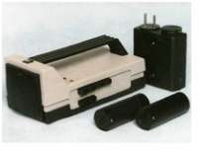
Звукореактотест ЗРТ-01
Звукореактотест ЗРТ-01 предназначен для раннего выявления нарушения слуха у детей.
Звукореактотест ЗРТ-01 создает различные акустические сигналы (широкополосный, шумовой, а также тональные). В ЗРТ-01 имеется непрерывный режим звучания и режим автоматического прерывания сигнала с периодичностью 3 Гц.

Slide 3
Конструктивно звукореактотест выполнен в виде малогабаритного, легкого, переносного прибора со встроенным излучателем звука, прост в управлении.
Питание аппарата осуществляется от батареи аккумуляторов.
Звукореактотест ЗРТ-01 может применяться в родильных домах, детских консультациях, фельдшерско-акушерских пунктах, детских яслях/садах, школах, поликлиниках и других учреждениях здравоохранения и просвещения.

Slide 4

Звукореактотест Колибри
Звукореактотест Колибри предназначен для тестирования грудных детей и детей младшего возраста на наличие слуховой реакции на акустический сигнал в условиях свободного звукового поля при подозрениях на снижение у них слуха. Звукореактотест Колибри можно применять для профосмотров, а также в тех медицинских учреждениях, где нет необходимой для объективных исследований аппаратуры.

Slide 5
Обследование слуха с помощью звукореактотеста
В качестве звуковых стимулов используются тоны частотой 0,5, 2,0 и 4,0 кГц и широкополосный интенсивностью 40,и 65, 90 дБ.

Slide 6

Обследование проводить должны два человека (врач и медсестра).

Slide 7
Выбор звукового стимула зависит от возраста малыша:
0-4 мес.- широкополосный шум интенсивностью 90 дБ.
4-6 мес.- широкополосный шум интенсивностью 65 дБ.
6-12 мес. – широкополосный шум интенсивностью 40 дБ.
1-2 года – тон 4,0 кГц, затем 0,5 кГц интенсивностью 40 дБ.

Slide 8
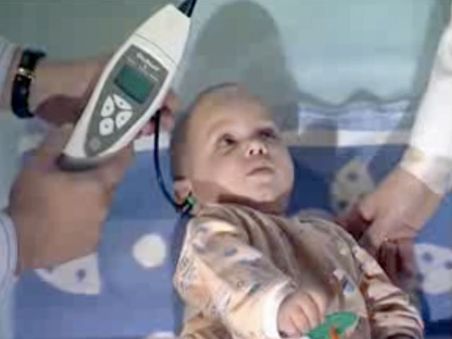
Обследование следует начинать с правого уха
При наличии реакции звук следует повторить ещё раз.
Если ребенок отреагировал на повторный звук, проверяется второе ухо.
При отсутствии реакции на 2-3 предъявление звука его интенсивность увеличивается.
Детей старше 2 лет следует обследовать шепотной речью.

Slide 9
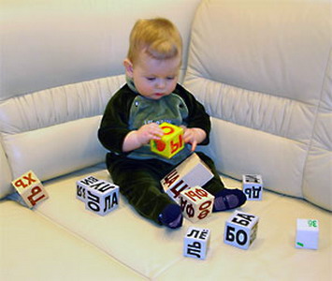
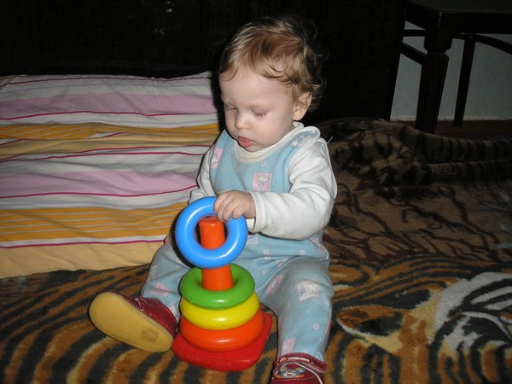
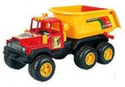
Условная двигательная реакция на звук
1. Ребенка учат в момент звучания тона 0,5 кГц интенсивностью 65 Дб выполнять какое-либо игровое действие:
2. Класть кубик в машину.
1. Надевать кольцо на стержень пирамиды ;

Slide 10
На обследование слуха в сурдологопедический кабинет следует направлять ребенка:
до 4-х месяцев, если не реагирует на широкополосный шум интенсивностью 90 дБ (или отмечается нечеткая реакция :то есть , то нет);
4-6 –ти месяцев, если он не реагирует на широкополосный шум интенсивностью 65 дБ (или отмечается нечеткая реакция) или не может локализовать источник звука;

Slide 11
6-12-ти месяцев, если он не реагирует на широкополосный шум интенсивностью 40 дБ (или отмечается нечеткая реакция) или не может локализовать источник звука;
старше 1 года, если он не реагирует на тоны аудиометра 4,0 и 0,5 кГц интенсивностью 40 дБ (отмечается нечеткая реакция, или не может локализовать источник звука;
если родители отрицательно отвечают на вопросы анкеты.

Slide 12
Малыша первого полугодия жизни кладут на пеленальный стол, ребенок более старшего возраста сидит на руках у матери.
Врач склоняется над ребенком, пытается привлечь его взор к своему лицу или к яркой игрушке, повести его взгляд вправо, влево.
У детей старше 2-х месяцев пытается вызвать комплекс оживления, установить эмоциональный контакт с ребенком.

Slide 13
Исследование слуха с использованием метода «гороховых проб»

Slide 14
Для обследования необходимы три пластмассовых баночки, которые на одну треть заполняются:
горохом (источник звука 70-80 дБ);
гречкой (источник звука 50-60 дБ);
манкой (источник звука 30-40 дБ).

Slide 15
Исследование слуха с использованием метода «гороховых проб»
При нормальном слухе у ребенка старше 4-х месяцев отмечаются безусловно-ориентировочные реакции на звучание всех 3-х баночек.
Он определяет направление звука.
До 4-х месяцев малыш реагирует на звучание баночек с гречкой и горохом, но не локализует их звучание
На звук баночки манкой малыш обычно не реагирует.

Slide 16
На обследование слуха в сурдологический кабинет следует направлять ребенка:
до 4-х месяцев, если он не реагирует на звучание баночек с гречкой и горохом;
старше 4-х месяцев , если он не реагирует на звучание хотя бы одной баночки (манкой, или локализовать источник звука, т.к последнее свидетельствует о возможности одностороннего снижения слуха.

Slide 17
Обследование слуха речью
Слух детей, уже владеющих в той или иной степени речью, следует проверять при предъявлении им хорошо знакомых слов шепотом с расстояния 6 м .

Slide 18
Необходимо выяснить у мамы, какие слова и фразы малыш понимает, как сам называет предметы, действия.
Можно поместить перед ребенком игрушки: куклу, зайку, мишку, собачку и шепотом произносить фразы.

Slide 19
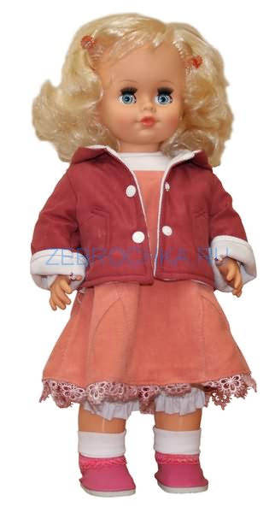
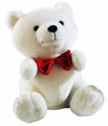
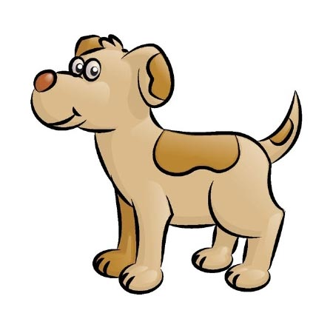
Фразы типа: Покажи мишку; Где собачка?; Покажи у куклы ручки (рот, глазки); Покажи у собачки хвостик.

Slide 20
При обследовании слуха детей слова каждого списка предъявляются в случайной последовательности.
Ребенка ставят боком к проверяющему.
В противоположное ухо вставляют ватный тампон, поверхность которого слегка смочена каким-либо маслом, например, вазелиновым.
Проверяющий просит ребенка повторять слова, которые он будет произносить шепотом. Первые два слова произносятся около него, а затем с расстояния 6 м (или 3 м, если ребенок стоит спиной).
Если в связи с низким уровнем общего и/или речевого развития обследовать слух ребенка речью не удается, его следует направить в сурдоцентр для исследования слуховой функции объективными методами.

Slide 21
Обследование слуха в образовательных учреждениях и реабилитационных центрах
Слух детей следует проверять:
при поступлении ребенка в образовательное учреждение;
после перенесенного ребенком длительного и тяжелого заболевания, гриппа, отитов, паротита, кори, после лечения с применением антибиотиков с отоксическим действием;

Slide 22
при наличии у ребенка отставания в речевом развитии;
при направлении ребенка на обследование ПМПК.

Slide 23
Первый год жизни
Слуховое сосредоточение выражается в полном или частичном торможении движений.

Slide 24
2-3 месяца
Реакция на звук выражается в активизации или торможении сосательных движений, расширении глазных щелей, повороте глаз в сторону хорошо знакомого взрослого.
Наиболее отчетливо реакция проявляется при подаче длительного сигнала на далеком от ребенка расстоянии во время крика.

Slide 25
Дети реагируют на звук с расстояния 2-3 метров.
Обследование проводят 2 человека. Один из них подает сигнальый (ассистент), второй общается с ребенком и регистрирует реакции ребенка на звуки (наблюдатель).
В качестве источников звучания используются: шарманка , дудка и барабан, голос разговорной громкости при произнесении звукосочетаний типа па-па-па, пу-пу-пу, имени ребенка.

Slide 26
В ходе обследования
Регистрируются безусловно-ориентировочные реакции: слуховое сосредоточение, активизация или торможение общих движений, активизация или торможение сосательных движений, расширение глазных щелей, поворот головы в сторону.

Slide 27
Если у младенца в возрасте до 3-х месяцев отмечается реакция на все предложенные неречевые стимулы и голос разговорной громкости или громкий на одном и том же расстоянии , можно предположить, что у него слух в пределах физиологической нормы.

Slide 28
Если ребенок не реагирует на какой-либо стимул, или же реакции на звуковые сигналы зарегистрированы с разных расстояний (меньшего при восприятии звучания шарманки и голоса разговорной громкости, и большего при восприятии дудки, барабана и громкого голоса), то ребенок нуждается в специальном аудиологическом обследовании в связи с подозрением на снижение слуха.

Slide 29
Дети в возрасте 3-6 месяцев жизни

Slide 30
В период с 3 до 6 месяцев появляется отрицательная реакция ребенка на резкие звуки.
При этом он вздрагивает, широко открывает глаза и становится совершенно неподвижным, затем морщится и иногда сразу, а иногда через 10-15 секунд начинает кричать.
Реакция непостоянная и зависит от состояния ребенка. Чаще она возникает у пугливых детей, которые могут реагировать криком и на нерезкие раздражители.
Дети этого возраста реагируют на все стимулы с расстояния 3-4 метров .

Slide 31
Обследование проводят наблюдатель и ассистент.
В качестве источника звучаний используются шарманка, дудка, барабан, голос разговорной громкости и шепот при произнесении звукосочетаний типа па-па-па, пу-пу-пу, имени ребенка.

Slide 32
В ходе обследования
Регистрируются безусловно-ориентировочные реакции.
Учитывая особенности безусловных реакций, стимулы следует подавать от более тихих к более громким и с максимального расстояния (4 метра), постепенно приближаясь к ребенку в случае отсутствия реакции.
При получении первоначальной реакции на расстоянии меньшем, чем максимальное, следует проверить, не появится ли она вновь на большем расстоянии.

Slide 33
Если у малыша 3-6 месяцев отмечаются реакции на все предложенные неречевые стимулы и шепот на одном и том же расстоянии в пределах 3- 4 метров , можно предположить, что у него слух в пределах физиологической нормы.

Slide 34
Если ребенок не реагирует на какой-либо стимул, или же реакции на звуковые сигналы зарегистрированы с разных расстояний (меньшего при восприятии звучания шарманки и шепота, и большего при восприятии дудки, барабана и голоса разговорной громкости), то ребенок нуждается в специальном аудиологическом обследовании в связи с подозрением на снижение слуха.

Slide 35
Дети в возрасте 6-12 месяцев жизни

Slide 36
Расстояние, с которого дети этого возраста реагируют на звук, может быть от 4 до 6 метров .
Чем ребенок старше, тем расстояние больше.

Slide 37
Обследование проводят два человека: ассистент и наблюдатель.
В качестве источников звука используются шарманка, дудка, барабан, голос разговорной громкости и шепот при произнесении звукосочетаний типа па-па-па, пу-пу-пу, имени ребенка.
Регистрируются безусловно-ориентировочные реакции: поворот глаз или головы в сторону источника звука, слуховое сосредоточение, торможение или активизация движении.

Slide 38
Во избежание угасания безусловной реакции на звук сигналы подаются от более тихого к более громкому (шарманка, дудку, барабан; шепот, голос разговорной громкости) и с максимального для данного возраста расстояния ( 6 метров ), при постепенном приближении к ребенку в случае отсутствия реакции.
При получении первоначальной реакции на расстоянии меньшем максимального, следует проверить, не появится ли она вновь и на большем расстоянии.

Slide 39
Если у ребенка 6-2 месяцев отмечаются реакции на все предложенные неречевые стимулы и шепот на одном и том же расстоянии в пределах 4-6 м и он может локализовать их на этом же расстоянии, то можно предположить, что у него слух в пределах физиологической нормы.

Slide 40
Если ребенок не реагирует на какой-либо стимул, или же реакции на звуковые сигналы зарегистрированы с разных расстояний (меньшего при восприятии звучания шарманки и шепота, и большего при восприятии дудки, барабана и голоса разговорной громкости), то ребенок нуждается в специальном аудиологическом обследовании в связи с подозрением на снижение слуха.

Slide 41
Второй-третий год жизни

Slide 42
На третьем году жизни продолжает развиваться фразовая речь, грамматический строй языка.
Однако у части детей отмечается значительное отставание в речевом развитии.
В этом возрасте ребенок способен реагировать на звуки так же, как и взрослый, т.е. при нормальном слухе воспринимать шепот на расстоянии 6 метров .

Slide 43
Обследование проводят два человека — наблюдатель и ассистент.
Обследуя слух ребенка этого возраста, особенно важно войти с ним в контакт, причем если на предыдущих возрастных этапах основное значение это имело для наблюдателя, то сейчас в равной мере это важно и для ассистента.

Slide 44
В качестве источников звука, как и ранее, используются:
звучащие игрушки (шарманка, дудка, барабан);
также голос разговорной громкости и шепот при произнесении звукоподражаний ав-ав-ав (собачка) и пи-пи-пи (птичка), имени ребенка, необычных звукосочетаний типа кш;
непривычные звучания (шуршание целлофанового пакета, «стук» гороха, гречки, манки, помещенных в баночку — «гороховые пробы»).

Slide 45
В ходе обследования
Регистрируются безусловно-ориентировочные реакции ребенка на звуковые сигналы: поворот головы или глаз в сторону источника звука.
Если же ребенок не реагирует на стимулы, проявляет негативные реакции на процедуру обследования, то следует изменить методику.

Slide 46
Наблюдатель совместно с ассистентом демонстрирует ребенку, как под звучание шарманки «танцует» кукла, как она «прячется», как только шарманка замолкает.
Ребенку предлагают позвать куклу и показывают, как она появляется под звучание шарманки.
Ребенку предлагают послушать, кого сейчас позовут.

Slide 47
Показывают ребенку куклу, называя ее ляля, собачку — ав-ав-ав, птичку — пи-пи-пи, и организует игру с ними, вновь и вновь называет их.
Предлагают послушать, кто его позовет.

Slide 48
Если такой оперативный метод обследования не дал результатов, то следует подготовить малыша к обследованию, познакомив его со звуками (неречевыми сигналами и звукоподражаниями) и игрушками, их подкрепляющими.
Затем повторить обследование, но начинать его следует в этом случае с более громких звучаний и на недалеком от ребенка расстоянии.

Slide 49
Спасибо за внимание!

